Slide 1

Section
Break
Insert the Subtitle of
Your Presentation

Slide 2

گزارشی از رئوس فعالیت های انجام شده معاونت آموزشی و تحصیلات تکمیلی
هیئت ممیزه
معاونت آموزشی و تحصیلات تکمیلی دانشگاه الزهرا (1403)

Slide 3
عملکرد هیات ممیزه دوره یازدهم

Slide 4

کمیسون های تخصصی دهگانه هیات ممیزه دوره یازدهم
فنی و مهندسی
ریاضی و فیزیک
ادبیات
علوم ورزشی
هنر
الهیات
روانشناسی و علوم تربیتی
شیمی
علوم اجتماعی و اقتصاد
زیست
22

Slide 5
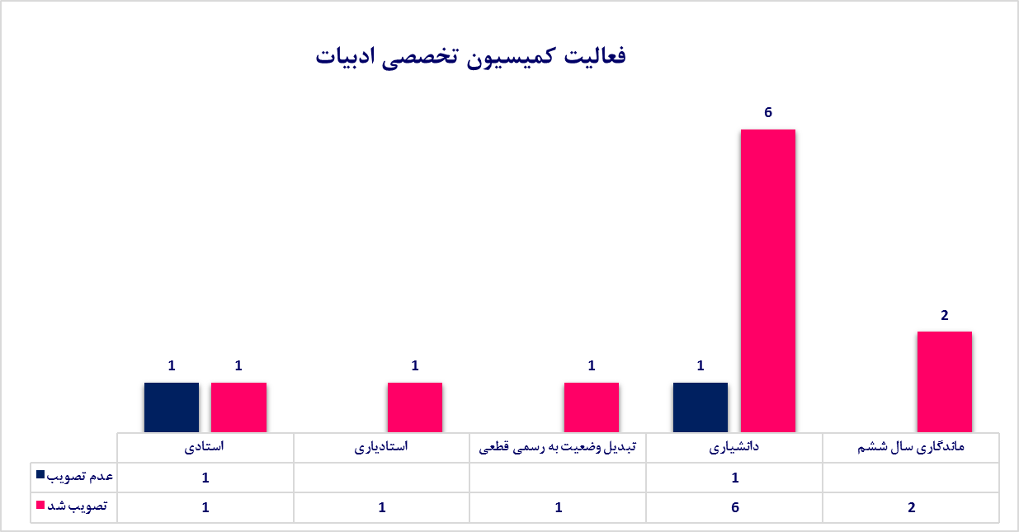
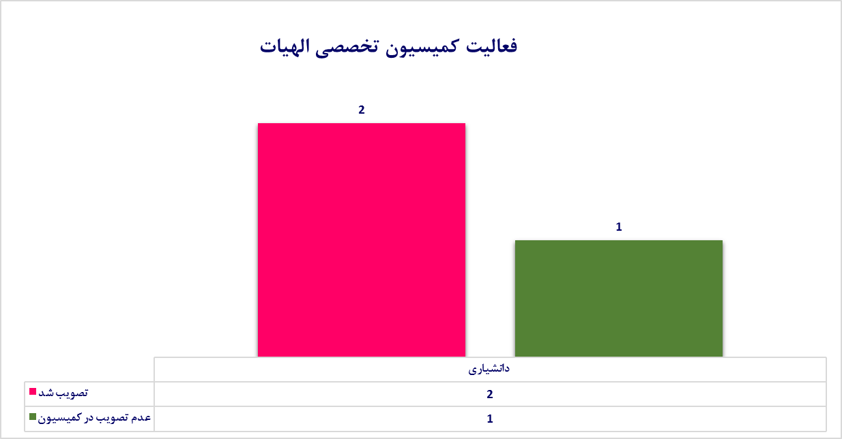
23

Slide 6
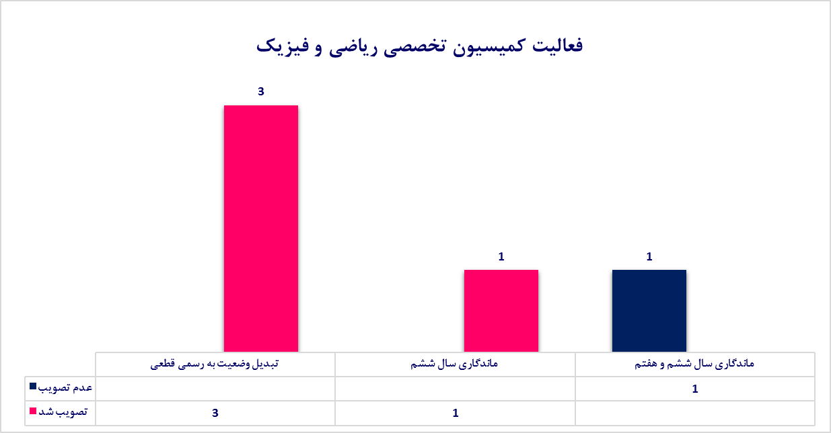
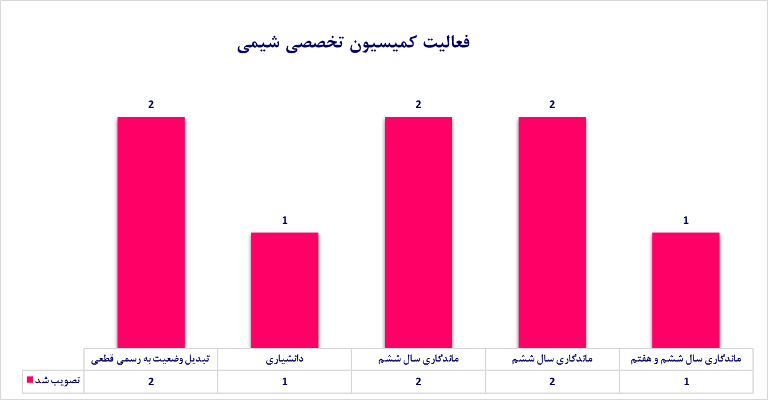
24

Slide 7
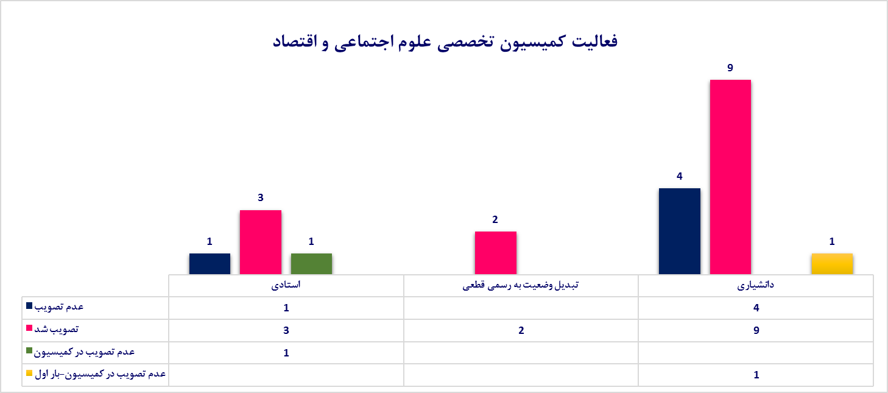
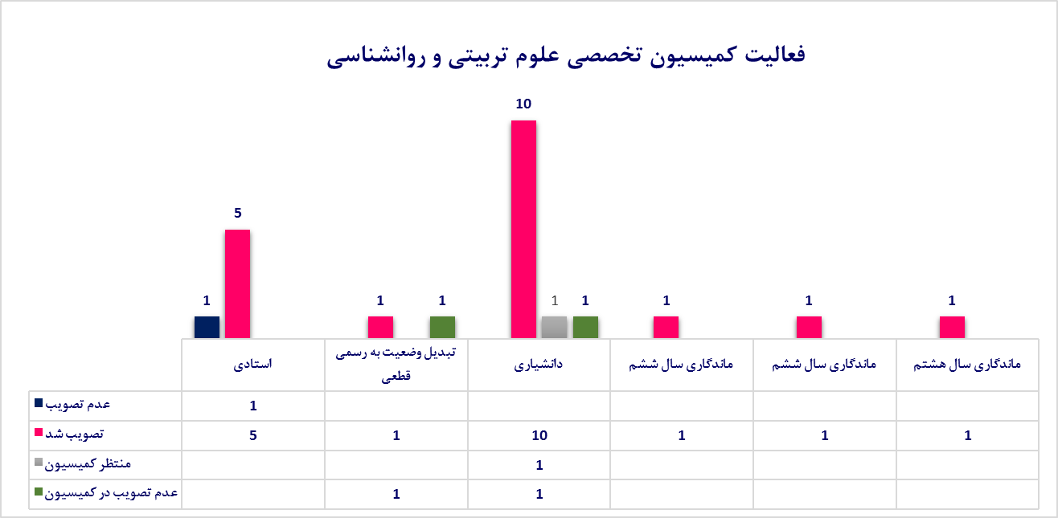
25

Slide 8
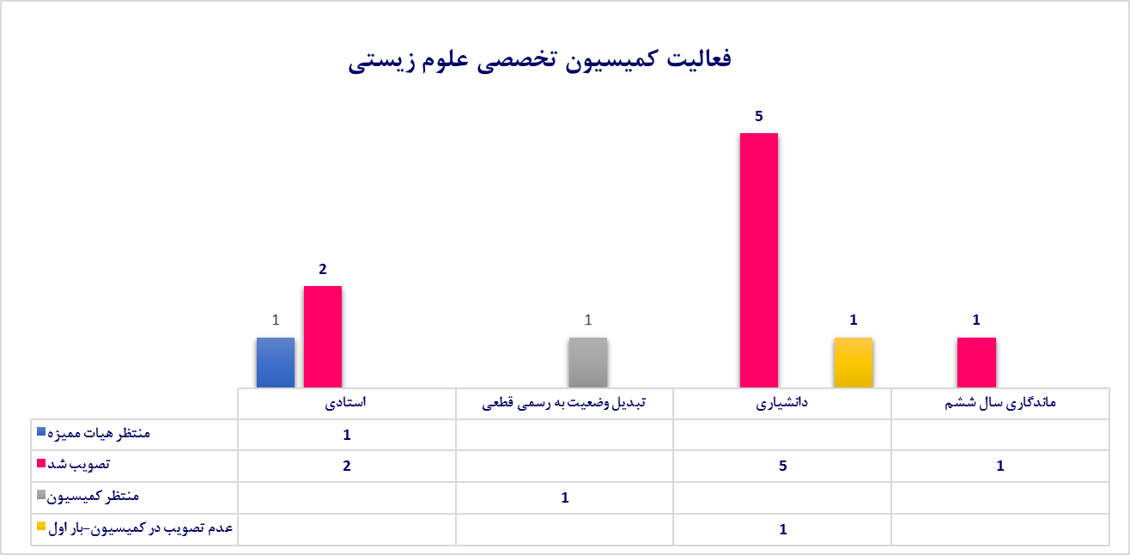
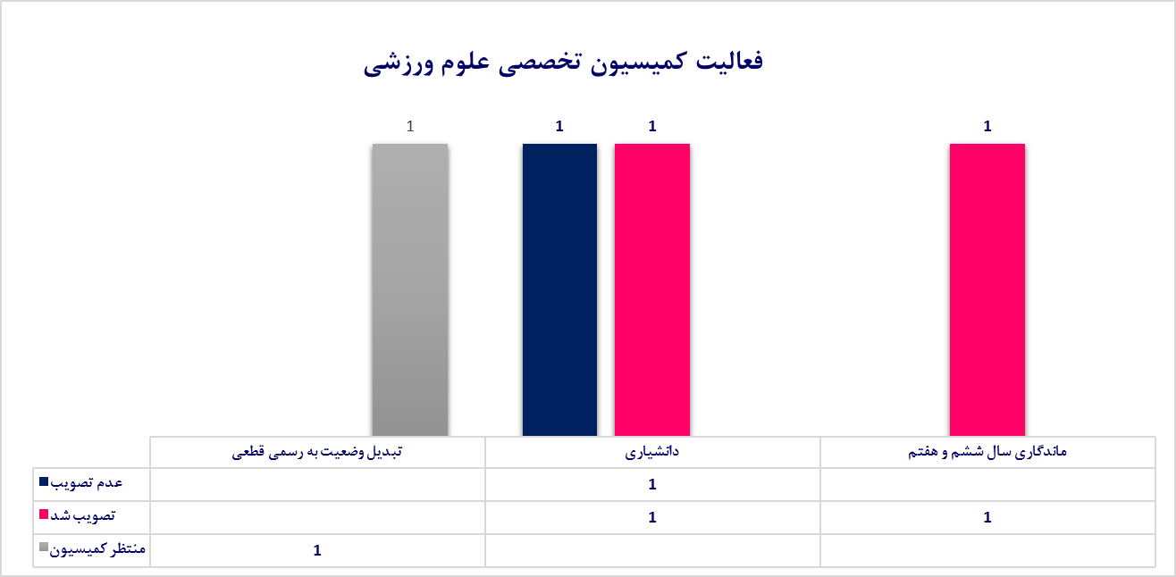
26

Slide 9
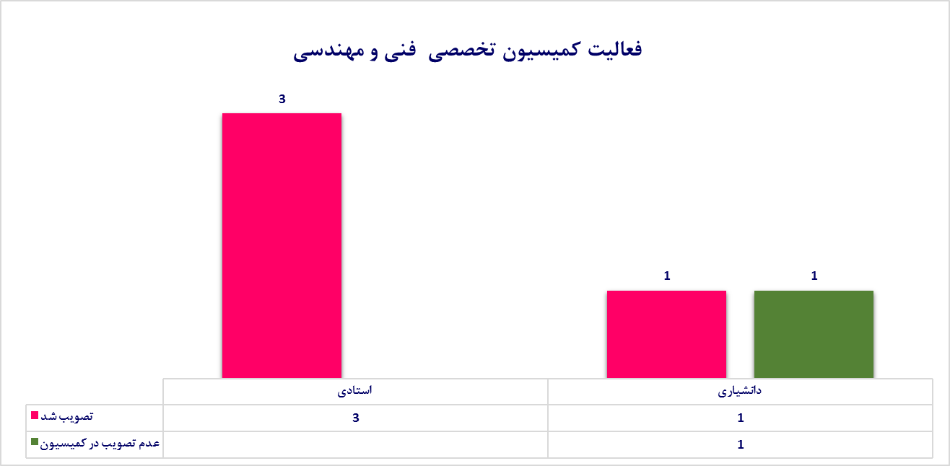
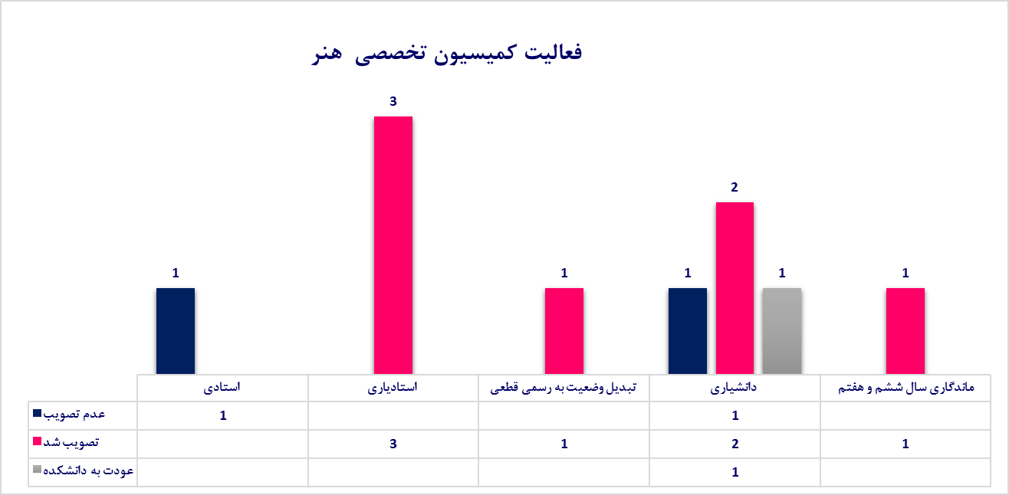
26

Slide 10


4
33
14
10
ارتقا به دانشیاری خاتم
ارتقا به دانشیاری الزهرا
ارتقا به استادی
تبدیل وضعیت به رسمی قطعی
ارتقا به استادیاری
27

Slide 11

1
4
7
4
عدم تصویب ارتقا به استادی در کمیسیون تخصصی
عدم تصویب ارتقا به دانشیاری در کمیسیون تخصصی/بار اول
عدم تصویب ارتقا به دانشیاری
عدم تصویب ارتقا به استادی
ماندگاری
28

Slide 12
برگزاری بیش از 103 کمیسیون تخصصی
و
16 نشست هیات ممیزه در دوره یازدهم
29

Slide 13
در دوره یازدهم هیات ممیزه تعداد 7 دستور در راستای تسهیل رسیدگی به پرونده های متقاضیان به تصویب رسید
30

Slide 14
لبتان پرخنده، قلبتان از مهرآکنده، دولتتان پاینده و هر روزتان فرخنده باد

